Slide 1

一球兩面
2026 野革盃 台灣棒球數據黑客松｜參賽提案
臨場用人決策
以公開中職資料，比較代打與換投人選
差多少？誰接守？憑什麼？
參賽者 蘇櫟、陳信安
網站 https://da-xiong-chen.github.io/baseball_project/
原始碼 https://github.com/Da-Xiong-Chen/baseball_project
1

Slide 2
提案內容
從換人情境，到網站實作
01 棒球問題
04 分析方法
關鍵打席，如何比較續打與換人？
能力估計、回測與研究依據
02 使用者與情境
05 網站功能
球隊調度討論與球迷情境模擬
代打、換投、名單與單日回放
03 使用資料
06 成果與開發規劃
逐球、出賽紀錄與守位資訊
網站現況、使用驗證與資料更新
2

Slide 3
01
換人之前，要先回答什麼？
棒球問題、目標使用者與應用創新
3

Slide 4

01 問題與定位
八局落後一分，要讓誰上場？
選擇 A
林佳緯續打
左打，面對左投魔力藍
選擇 B
胡金龍代打
一出局・二壘有人
右打，承接指定打擊棒次
4

Slide 5
01 問題與定位｜目標使用者
兩種使用方式，都能評估與安排場上名單
一般使用者
球隊分析員與教練團
可直接評估，也可先設定九棒。
先確認場上九棒、守位及投手。
01 選擇投打組合
01 套用場上名單
02 設定局勢與候選
02 勾選板凳與牛棚
03 比較差距與提醒
03 比較可用人選
5

Slide 6
01 問題與定位
把投打數據，放進同一個換人情境
投打能力
球路適性、左右投打
差多少？
固定比較條件
相對現任的估計差距
當下局勢
局數、比分、出局與壘況
→
現任與候選
→
換得成嗎？
可用人選
守位、人選與資料提醒
板凳、牛棚與接守安排
6

Slide 7
01 問題與定位｜應用創新
應用創新：把個人成績，變成當下的換人比較
01 比較單位
一位球員的個人成績
→
相同局勢下，現任與候選差多少
固定投手／打者與局勢，只替換候選。
02 名單連動
能力排序與名單分開看
→
比較時一起檢查接守與可用人選
球隊先套用九棒，再確認板凳與牛棚。
03 時間回放
只看賽後發生什麼
→
回到決策當下，再對照實際結果
分清模型估計、系統門檻與實際調度。
7

Slide 8
01 問題與定位
三個入口，對應三種使用任務
換打／換投評估
我方場上名單
2025 單日分析
固定對手與局勢，
球場圖設定守位，
回到賽季中特定一天，
比較現任與最多四位候選。
棒次表安排九棒與投手。
查看賽前負荷與打席回放。
8

Slide 9
02
拿什麼資料，做什麼比較？
資料來源、估計方法與驗證界線
9

Slide 10
02 資料與方法｜使用資料
逐球、守位與球員對照，各自有清楚用途
逐球與出賽
歷年守位
守位與球員對照
Rebas · ODC-By
ldkrsi（MIT）
CPBL 官方資料
2024–2025
2022–2024
2025 守位／球員頁
球種、投打側、逐球結果
各守位出賽紀錄
整季守位用於季後自訂情境
打席局勢、出賽與投球負荷
歷史回放用既往守位經驗
官方編號連至球員資料頁
用於能力估計與情境比較
不讀入 2025 整季守位
2025 背號取自 Rebas，僅搜尋
歷史回放：能力估計、名單與負荷只用當日前資訊；模型另列訓練截止日期。
10

Slide 11
02 資料與方法
先估計對決，再換算當下的勝率差距
部分池化
綜合能力、左右投打與球路適性
小樣本向整體基準收縮
逐球與出賽資料
整合得分估計
同一投手與候選
依局勢換算差距
梯度提升樹
沿用投手歷史投球，替換打者
預測逐球結果，換算得分
11

Slide 12
02 資料與方法｜判讀方式
先分清楚：比較基準、模型差距、相對排名
0
+1.05
1–100
現任是基準
模型差距・百分點
價值分數・相對排名
候選都與同一位現任相比，
按當下局勢換算的估計差距，
表示同一比較池內的位置，
其餘局勢與對手保持一致。
不等於換人後必然增加勝率。
不是安打率或換人成功機率。
12

Slide 13
02 資料與方法
換投提示，能否辨識續投風險？
2025 例行賽第 6 局起｜11,868 個換投決策點
每個打席前評估一次；候選差距達 1 百分點視為系統建議。
實際未換投時，比較「建議換」與「不建議換」兩組
續投打席的得分價值（RE24）差
+0.043
打席得分價值差
0
+0.04
+0.08
防守方越高越不利
95% 區間：+0.017 ～ +0.068；高於 0 表示「建議換投」組的續投風險較高。
續投組樣本：建議換投 1,954 打席；未建議換投 7,730 打席。
換投有風險線索；代打差異仍不明顯。
觀察性比較，不能推論換人的因果效益。
RE24：本打席得分，加上打席前後的預期得分變化。
13

Slide 14
03
把比較變成可操作的網站
換打、換投、名單配置與單日回放
14

Slide 15
03 網站實作
相同評估工具，名單限制依使用方式調整
一般使用者
球隊
不需先設定名單即可評估。
先套用九棒、守位與投手。
可安排九棒，也可選其他球員。
現任依場上配置；替補排除場上人員。
適合自由模擬投打組合。
今日板凳與牛棚仍需人工勾選。
單日分析為獨立入口，一般使用者與球隊皆可使用。
15

Slide 16
03 網站實作｜代打情境
只替換候選打者，其餘條件保持相同
對方投手
比賽局勢
現任打者
魔力藍
8 局上・1：2
林佳緯
左投
一出局，二壘有人
左打，指定打擊
只改候選人
林佳緯續打 或 胡金龍／陳鏞基／楊竣翔代打
16

Slide 17

03 網站實作｜代打比較
胡金龍的估計差距最大，仍要確認接守
基準：林佳緯｜統一對富邦｜8 局上・1：2
+1.05
承接指定打擊
本例不需額外安排接守人選。
相對現任的模型差距（百分點）
楊竣翔資料較少，保留樣本提醒。
17

Slide 18

03 網站實作｜換投比較
朱承洋在已選後援中，估計較有利
基準：魔神龍 95 球｜8 局上・0：0｜兩出局，二三壘有人
+2.51
把接下來三棒一起比較
郭天信、李凱威、吉力吉撈．鞏冠
相對現任的模型差距（百分點）
含本場用球數調整，未模擬後續換局。
18

Slide 19

03 網站實作
在球場圖上選人，確認誰守哪裡
守備配置
點選守位挑選球員。
九棒含八個守位與 DH，
另設場上投手。
互換守位
開啟後依序點兩個位置；
可復原，套用後更新評估。
19

Slide 20

03 網站實作
打序與人選分開調整，交換後再套用
選擇球員
點姓名，搜尋或改選人選。
調整棒次
用 ↑↓ 或互換兩個棒次。
套用配置
確認九棒與守位後再生效。
20

Slide 21
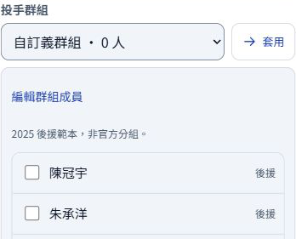
03 網站實作
把常用牛棚存成群組，再確認今日可用人選
勝投組／敗投組／自訂義群組
三個可修改範本，非官方分組。
編輯成員並儲存
群組保存在此網站與瀏覽器。
套用後仍可手動勾選
其餘可用資格，由使用者核對。
21

Slide 22
03 網站實作
魔力藍對右打：低落類增加，速球類減少
低落類球種
速球類球種
18% → 34%
53% → 41%
基準期 近期
基準期 近期
之前 10 場・428 球 → 最近 5 場・258 球
22

Slide 23

03 網站實作
網站依相同左右打條件，比較兩段配球
23

Slide 24
03 網站實作｜2025 單日分析
六隊三場、226 個打席，完整重現攻守比較
226 個打席
2025/09/20（六），每個打席皆可切換代打與換投。
樂天 vs 統一
台鋼 vs 富邦
味全 vs 中信
70 打席
74 打席
82 打席
2025-340
2025-341
2025-342
24

Slide 25
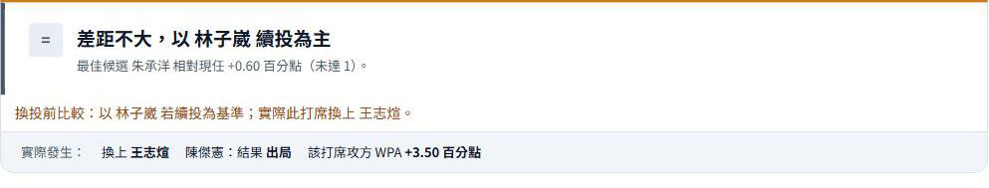
03 網站實作
同一打席，代打與換投各有比較基準
代打評估
換投評估
陳傑憲或候選打者
原投手 林子崴若續投
面對實際投手 王志煊
對照 王志煊等牛棚候選
25

Slide 26
03 網站實作｜單日回放
只拿當時已知的資訊，重現決策情境
9/1
9/20 賽前
打席結束後
逐球模型的訓練截止
能力估計、近期出賽與配球
實際調度與結果
推薦輸入：只用決策前紀錄
如何解讀回放？
同日打席結果不進入能力估計。
6 局起標示系統建議，
出賽、休息與負荷截於 9/20 之前。
門檻為相對現任 1 百分點。
單日表現不是準確率，
歷史名單與守位仍為推估，需人工確認。
也不能證明換人的因果效益。
26

Slide 27

03 網站實作｜單日回放
回到同一個打席，分開看建議與結果
模型差距
系統判讀
實際發生
+0.54 百分點
續打為主
一壘安打
郭永維相對林家鋐
未達 1 百分點建議門檻
郭永維對魔力藍代打
27

Slide 28
03 網站實作｜賽前負荷
換投前，也要看前幾天投了多少球
陳冠宇｜2025/09/20 賽前
9/18
9/19
9/20 賽前
最近一次登板
完整休息一天
準備今天的換投
近三天累計 17 球
賽前未連續登板
近 14 天出賽 4 場
28

Slide 29
03 網站實作
先固定條件，再比較人選，最後檢查提醒
1 設定局勢
2 比較人選
3 核對限制
球隊、投打人選、比分、
先看相對現任的差距，
確認接守安排、可用名單，
局數、出局與壘況。
最多選四人檢視比較。
並留意模型分歧與資料量。
29

Slide 30
03 網站實作
差距之外，三種提醒都要一起看
!
!
!
接守需求
模型分歧
資料有限
代打不只換一個名字。
兩種估計的方向不同，
樣本少或資料不完整，
確認替補能接守原位置，
代表排序沒有同樣把握，
估計更倚賴整體基準；
以及是否需再調整守備。
不宜只看分數做決定。
球隊仍需核對當日狀態。
30

Slide 31
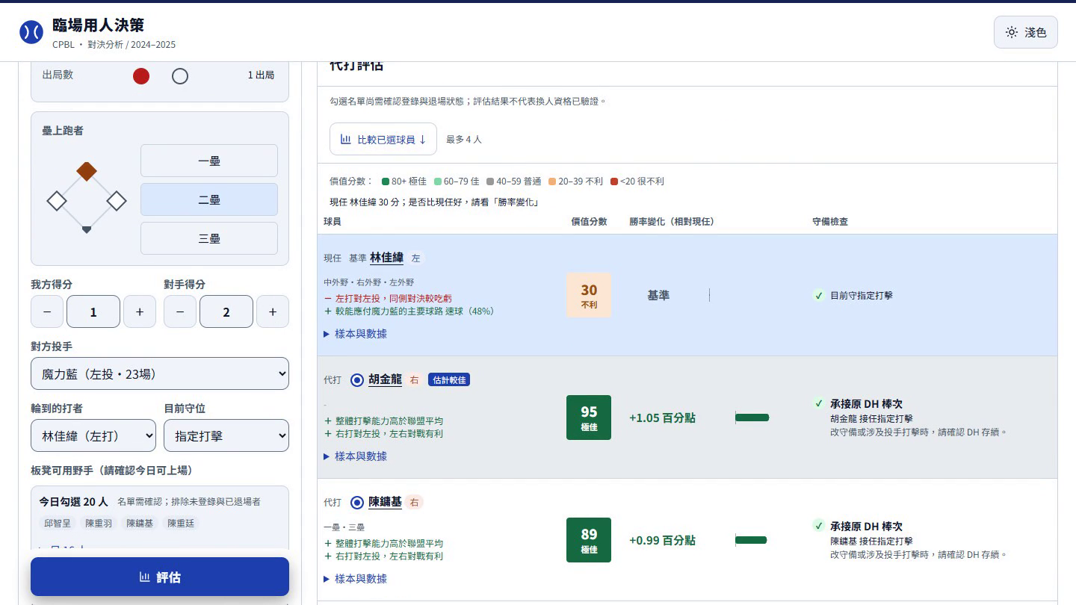
03 網站實作｜影片 Demo
點選影片播放
代打操作示範：設定局勢、評估並比較候選
31

Slide 32
04
已完成什麼，接著驗證什麼？
網站現況、跨年度資料與賽季更新規劃
32

Slide 33
04 成果與開發規劃
已完成可操作網站，下一步驗證能否輔助判讀
已完成
下一階段
持續發展
網站功能與回放
使用者與球隊情境試用
跨年度與季中更新
換打／換投、場上名單、群組
觀察差距、提醒與限制的理解
補入新年度名單與出賽資料
單日 226 打席皆可攻守比較
記錄卡住步驟與誤操作
依賽季更新近況，逐期驗證
已完成操作與一致性檢查
並核對名單問題
保留截止日與每次比較紀錄
以任務結果及誤解紀錄驗收
預期成效：減少重複整理，說清楚「換誰、差多少、要注意什麼」。
33

Slide 34
04 成果與開發規劃｜跨年度資料（規劃）
第一項規劃：接入 2026，讓新球員與名單跟得上賽季
現有 2024–2025 資料 → 新年度資料檢查 → 2026 情境評估
取得可用資料並確認授權後，再逐項接入；2026 資料目前未納入本版。
球員與當日可用名單
逐球與負荷持續累積
新球員也能開始評估
新增球員、轉隊與背號。
補入 2026 逐球與出賽。
樣本少時保留整體基準。
接入正式登錄與逐場名單，
以球員編號串接歷年紀錄，
累積個人紀錄並顯示資料量。
補上守位，減少紀錄推估。
分清同名與轉隊期間。
名單依當時球隊歸屬顯示。
完成條件：人員、轉隊與資料日期可核對；缺漏名單保留人工確認。
依 2026 日期順序驗證，避免使用評估日之後的資料。
34

Slide 35
04 成果與開發規劃｜賽季中動態更新（規劃）
第二項規劃：每場更新近況，近期權重隨驗證調整
01 每場後更新
02 讓舊紀錄逐步淡化
03 按時間驗證才採用
補入逐球、出賽與投球負荷。
比較近幾場與時間衰減權重。
用過去資料預測下一段比賽。
評估時顯示資料更新日期。
增加近期比賽的影響程度。
對照固定權重的誤差與排名。
回放仍鎖定當時已知資料。
樣本少時降低近期影響，
有改善才採用，否則留原版。
仍保留長期能力基準。
權重與視窗長度由歷史驗證決定，不預設近期一定比較準。
完成條件：可追溯更新日期與版本，能比較更新前後表現並退回舊版。
35

Slide 36
04 成果與開發規劃｜新增功能規劃
第三項規劃：把名單、負荷與回放用得更完整
單場名單與退場管理
保存今日可用、已上場與已退場名單。
減少重複勾選，避免再選已退場者。 驗收：狀態可修正、重整可恢復。
換投候選的負荷對照
休息日、近三天球數與連投並排呈現。
直接看見負荷依據，不先改評分公式。 驗收：數值可追溯，缺資料有提醒。
逐場守位與名單回放
取得逐場紀錄後，降低守位與名單推估。
只讀決策前資料，缺漏時保留不足提醒。 驗收：後續出賽不改變當時的資料。
36

Slide 37
研究依據
方法有研究基礎，應用範圍清楚界定
Efron & Morris（1975）｜JASA 70(350), 311–319
Data Analysis Using Stein’s Estimator and its Generalizations
小樣本估計向整體收縮，作為部分池化的研究依據。
DOI: 10.1080/01621459.1975.10479864
Efron（1979）｜The Annals of Statistics 7(1), 1–26
Bootstrap Methods: Another Look at the Jackknife
以重抽樣描述比較的不確定性，不視為候選勝出機率。
DOI: 10.1214/aos/1176344552
Gneiting & Raftery（2007）｜JASA 102(477), 359–378
Strictly Proper Scoring Rules, Prediction, and Estimation
以 log loss 評估逐球機率預測，並區分模型分數與真實結果。
DOI: 10.1198/016214506000001437
37

Slide 38

換人之前，
先看清差距與代價。
一球兩面
蘇櫟、陳信安
網站 https://da-xiong-chen.github.io/baseball_project/
原始碼 https://github.com/Da-Xiong-Chen/baseball_project
38

